Slide 1
Kolejna propozycja
Ze szkolnej biblioteki

Slide 2
"Gorzka czekolada i inne opowiadania o ważnych sprawach" oraz "Gorzka czekolada. Nowe opowiadania o ważnych sprawach". Praca zbiorowa

Slide 3
Zbiór opowiadań różnych autorów o tym, co w życiu najważniejsze
Autorami 15 opowiadań opowiadań są laureaci Konkursu Literackiego im. Astrid Lindgren, organizowanego przez Fundację ABC XXI Cała Polska czyta dzieciom.
Są to m. in. Katarzyna Ryrych, Barbara Kosmowska, Katarzyna Terechowicz, Paweł Beręsewicz i inni.
Książkę zilustrowała Anita Głowińska.

Slide 4
Tytułowe ważne sprawy to cenne, życiowe wartości takie jak odwaga, wolność, sprawiedliwość, przyjaźń, miłość, optymizm, pozytywne nastawienie do świata. Każda z tych małych, dużych spraw odgrywa w życiu młodych ludzi niezwykle istotną rolę, ale często trudno się o nich rozmawia.

Slide 5
Dziewczynka pomagająca w Rodzinnym Domu Dziecka. Problemy finansowe w rodzinie. Koledzy namawiający do niewłaściwych rzeczy. Na bohaterów opowiadań zebranych w tym zbiorze czeka wiele niebezpieczeństw, problemów i emocji, które kryją się w życiu każdego młodego człowieka. Właściwie każdy z nas musiał sobie z nimi radzić, nie wszyscy jednak mieliśmy kogoś, kto by nas rozumiał i nam pomógł.

Slide 6
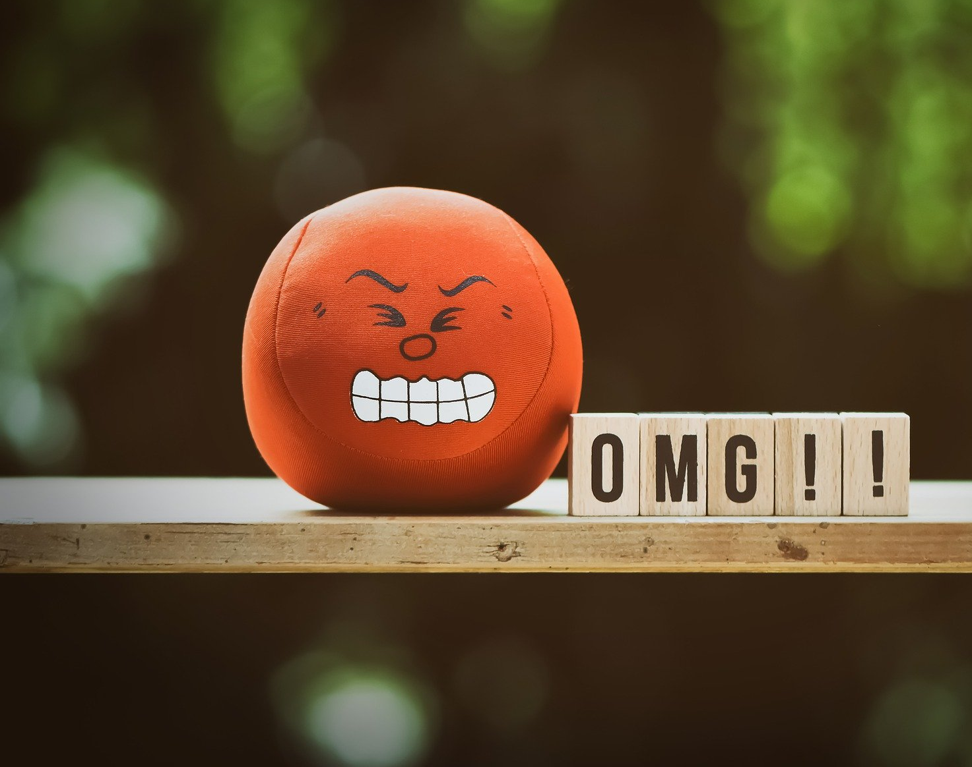
Czy w dobie smartfonów, wszechobecnego internetu i sztucznych idoli młody człowiek wie, co tak naprawdę jest ważne i wartościowe? Czy potrafi dostrzec i odróżnić sympatię od przyjaźni, złość od nienawiści? Prawdę od fikcji?

Slide 7
Pomocą może być właśnie ta książka. Bo przecież każda dobra lektura może być jak przyjaciel.
Dobrze jest poczytać, co inni zrobiliby na naszym miejscu, albo – może nawet jeszcze lepiej – jakie konsekwencje stały się udziałem osoby, która zrobiła dokładnie to samo, co i my zamierzamy.
Ulec presji środowiska czy pozostać sobą? Co wybrać? Jak postępować? Co jest dobre, a czego lepiej unikać?

Slide 8
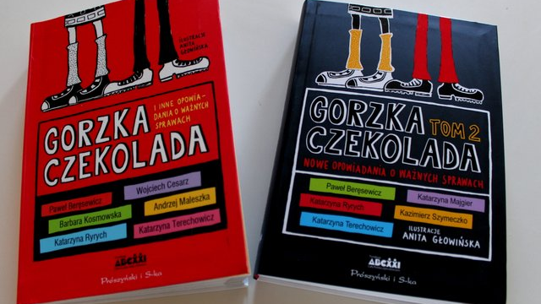
Polecam do przeczytania nastolatkom i ich rodzicom!

Slide 9
Prezentację przygotowała Anita Barabasz Zdjęcia Grafika Google i Pixabay Tekst własny

